Slide 1


TIẾNG VIỆT 1

Slide 2




Slide 3

Chim khướu biết bắt chước tiếng người.
ươu
ươi

Slide 4
Bài 69: ươi ươu

Slide 5


Slide 6


ươi
ươu
ng
ươi
người
ươi

Slide 7
ươi
ươi
bưởi
cười
lưới
mười
ươi
ươi
ươu
ươu
bướu
hươu
ươu
ươu
khướu
rượu

Slide 8



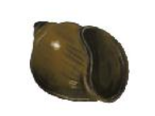
tươi cười
quả bưởi
ốc bươu
ươi
ươi
ươu

Slide 9
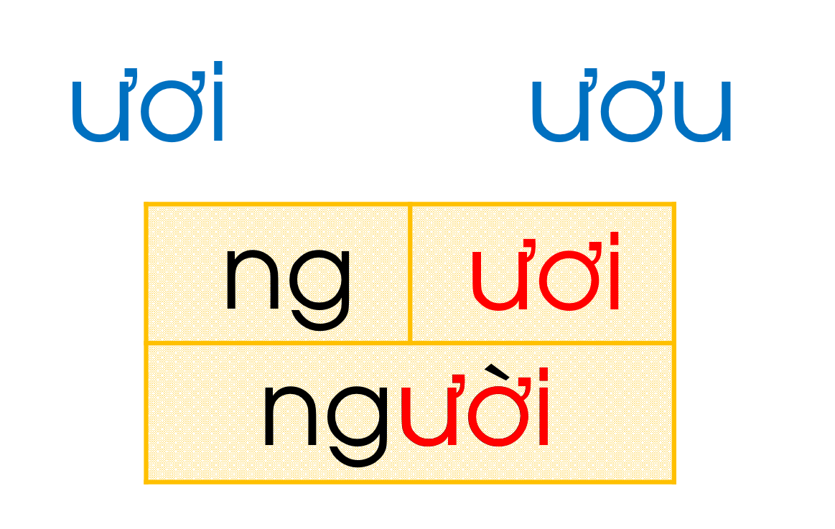
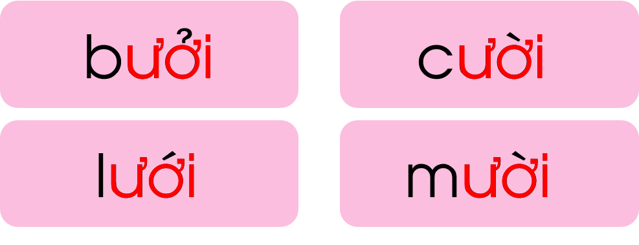
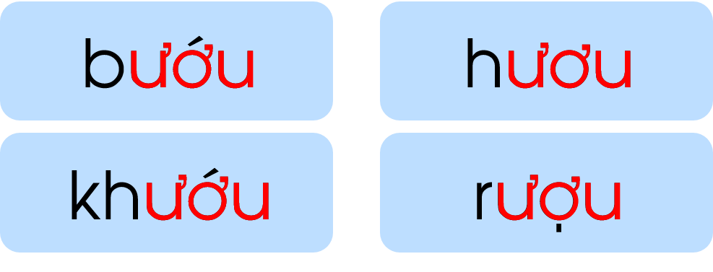


Slide 10


Slide 11



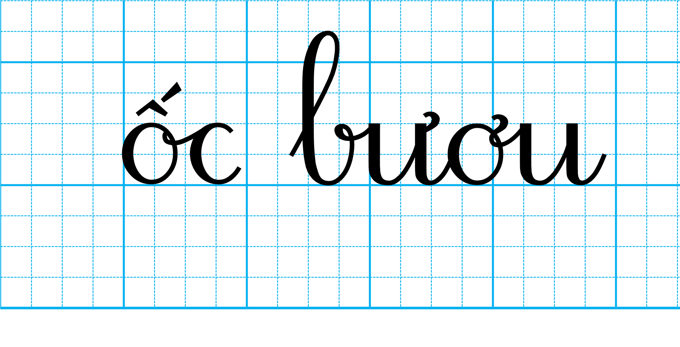

Slide 12


Slide 13
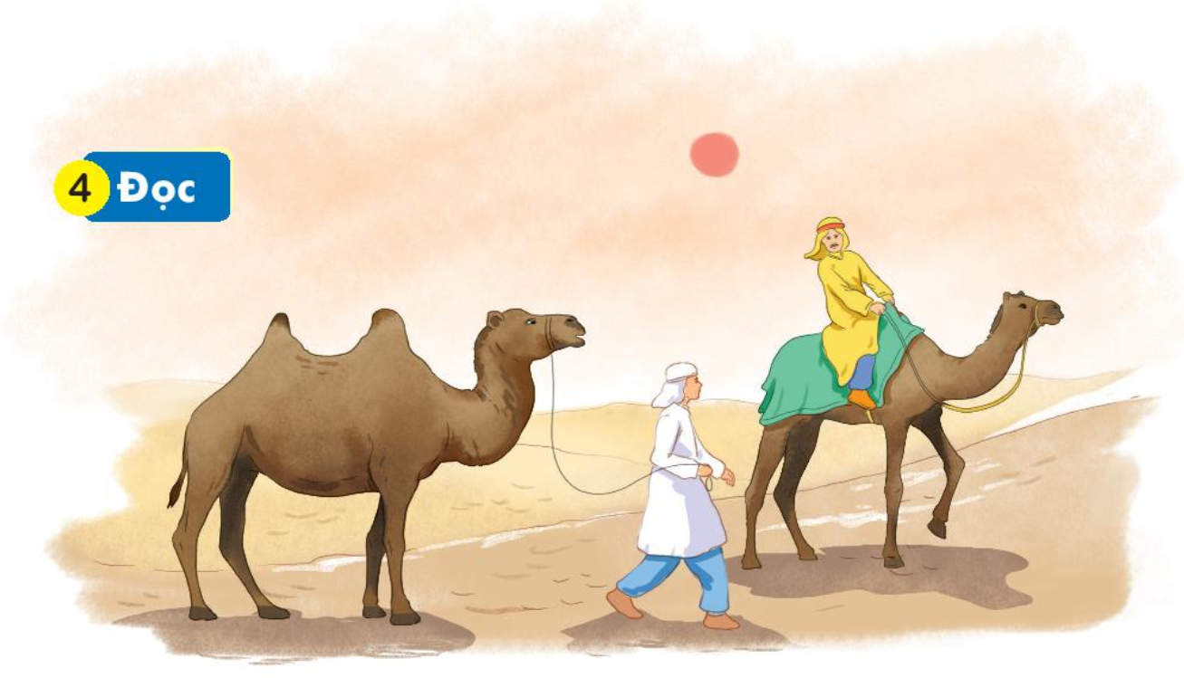


Slide 14

Lạc đà là con vật đặc biệt. Nó có cái bướu to trên lưng. Bướu của lạc đà là nơi dự trữ chất béo. Nhờ thế, nó có thể sống qua nhiều ngày mà không cần ăn uống. Lạc đà giúp con người băng qua những vùng sa mạc khô cằn.

Slide 15
Lạc đà là con vật đặc biệt. Nó có cái bướu to trên lưng. Bướu của lạc đà là nơi dự trữ chất béo. Nhờ thế, nó có thể sống qua nhiều ngày mà không cần ăn uống. Lạc đà giúp con người băng qua những vùng sa mạc khô cằn.

Slide 16
Lạc đà là con vật đặc biệt. Nó có cái bướu to trên lưng. Bướu của lạc đà là nơi dự trữ chất béo. Nhờ thế, nó có thể sống qua nhiều ngày mà không cần ăn uống. Lạc đà giúp con người băng qua những vùng sa mạc khô cằn.

Slide 17
Lạc đà là con vật đặc biệt. Nó có cái bướu to trên lưng. Bướu của lạc đà là nơi dự trữ chất béo. Nhờ thế, nó có thể sống qua nhiều ngày mà không cần ăn uống. Lạc đà giúp con người băng qua những vùng sa mạc khô cằn.

Slide 18
2
1
Lạc đà là con vật đặc biệt. Nó có cái bướu to trên lưng. Bướu của lạc đà là nơi dự trữ chất béo. Nhờ thế, nó có thể sống qua nhiều ngày mà không cần ăn uống. Lạc đà giúp con người băng qua những vùng sa mạc khô cằn.
3
4
5

Slide 19


Slide 20

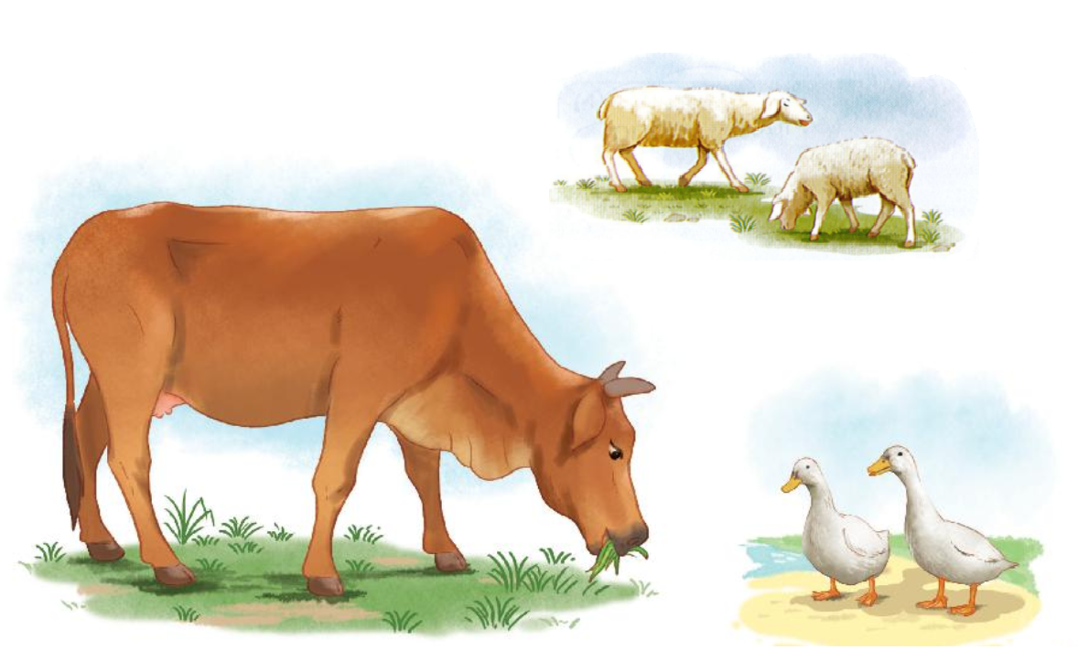
Lợi ích của vật nuôi

Slide 21

HOẠT ĐỘNG TIẾP NỐI

